Slide 2
Майский праздник - День Победы Отмечает вся страна. Надевают наши деды Боевые ордена. Их с утра зовёт дорога На торжественный парад. И задумчиво с порога Вслед им бабушки глядят.

Slide 3
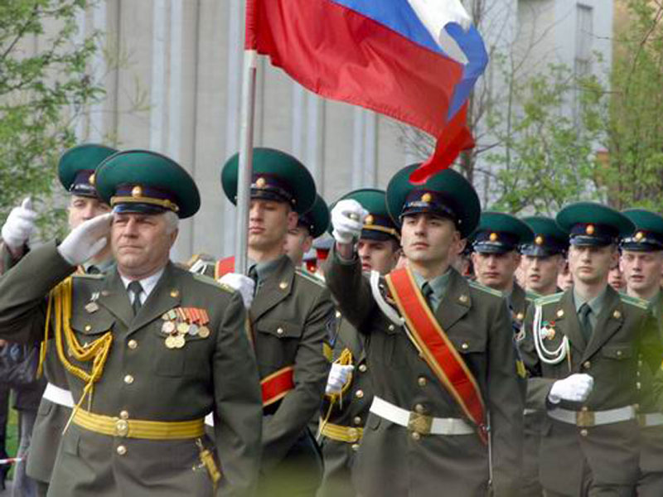
Двадцать третье февраля – Этот праздник знаем. Подскажите, а кого Всё же поздравляем?

Slide 4
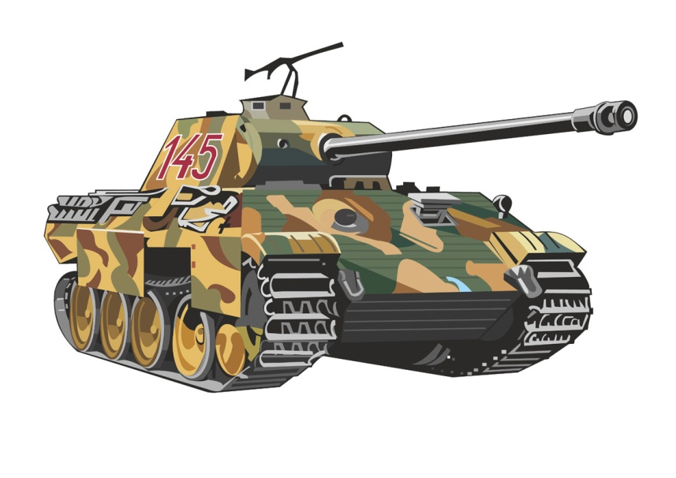
Машина эта непростая, Машина эта — боевая! Как трактор, только с «хоботком» - Всем «прикурить» даёт кругом.

Slide 5
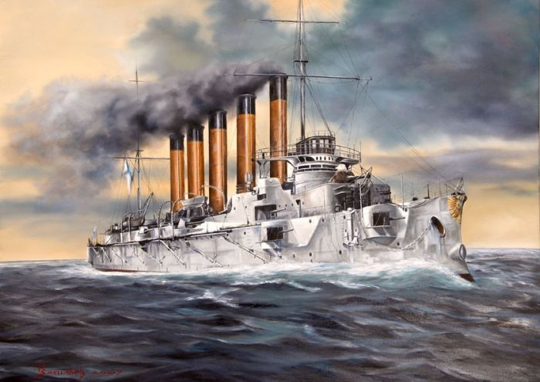
Моряком ты можешь стать, Чтоб границу охранять И служить не на земле, А на военном ...

Slide 6
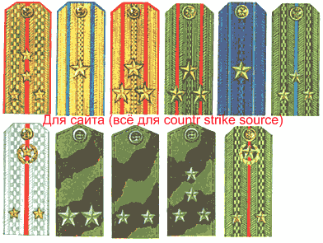
Что на плечах у военных?

Slide 7
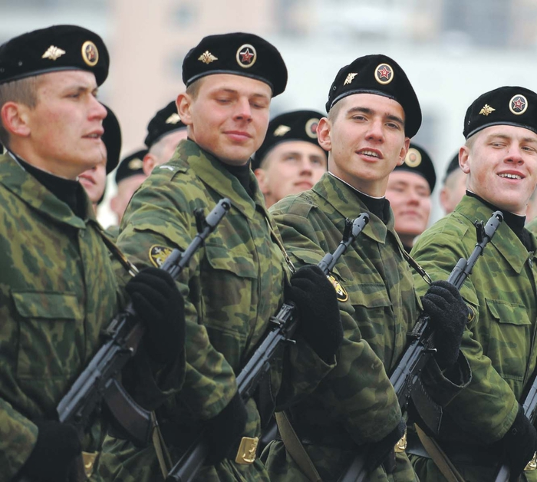
В форме ровно все стоят, И молчание хранят, Поздравляем мы отряд, Нашей Родины …

Slide 8
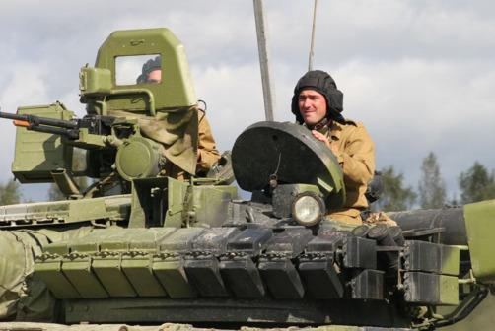
Папа маленького роста, Но красивый, как артист, Двигатель заводит просто, Значит, папочка ...

Slide 9
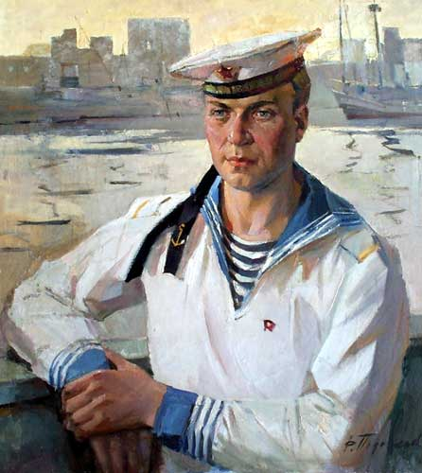
Любит он на море качку, Ходит тихо он, в раскачку, Бородой подчас зарос, Старый, доблестный…

Slide 10
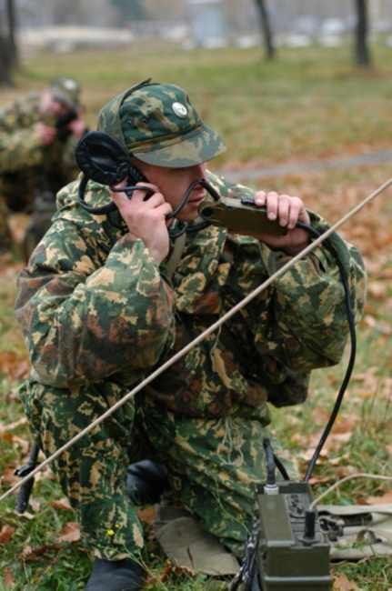
Я служу сейчас на флоте, Слух хороший у меня. Есть такой же и в пехоте - Дружим с рацией не зря!

Slide 11
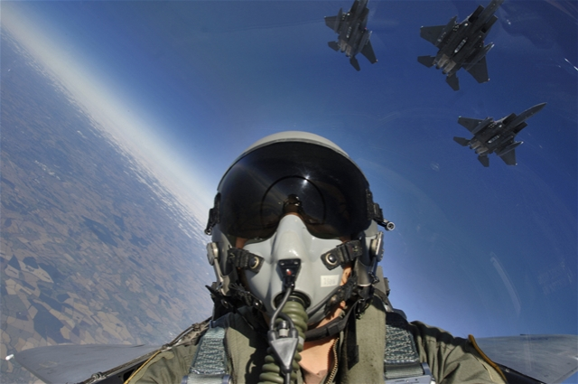
Самолёт стоит на взлёте, Я готов уж быть в полёте. Жду заветный тот приказ, Защищать, чтоб с неба вас!

Slide 12
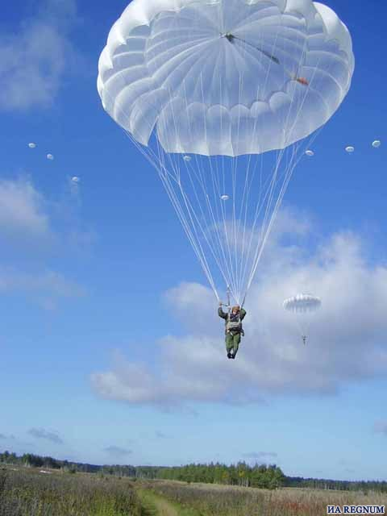
Родина дала приказ, И он сразу на Кавказ! Прыгнул ночью с парашютом - ДорогА, порой минута!

Slide 13
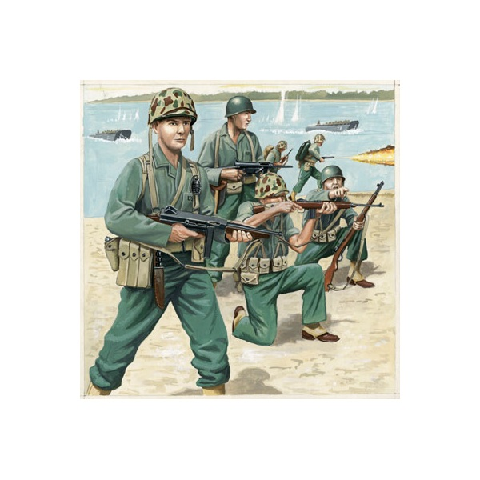
Можешь ты солдатом стать, Плавать, ездить и летать, А в строю ходить охота – Ждёт тебя, солдат, …

Slide 14
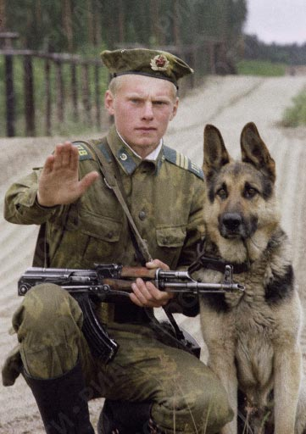
На тропе, на берегу, Преграждает путь врагу

Slide 15
Подрасту, и вслед за братом Тоже буду я солдатом, Буду помогать ему Охранять свою …

Slide 16
Глазами не увидишь, Руками не возьмешь, А без него в атаку Не пойдешь.

Slide 17
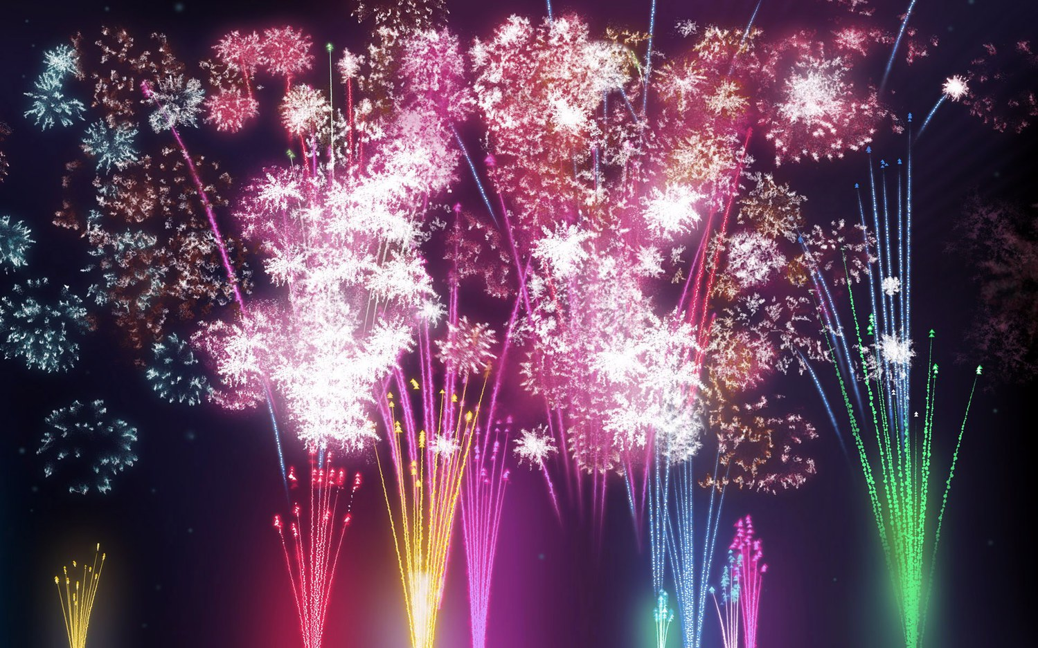
Победа!!!

